Slide 1
Proyecto Visualización 21-22 Criptomonedas
Alumno: Carlos Martin Sanz
Profesor: Carlos Vivaracho Pascual Curso: 2021/2022

Slide 2
Motivación
Tema de interés para mi → Desarrollo del proyecto sea más dinámico
Criptomonedas → Tema actual
Forma más adecuada de representación: Gráfico de Líneas Múltiples, otorgando cierta posibilidad de elección de los datos a representar al usuario, permitiendo elegir tanto las criptomonedas como el trimestre de los datos

Slide 3
Objetivo
Mostrar la evolución del valor del mercado Enero 2019 – Junio 2021
Visión comparativa de los precios de cada una

Slide 4


Función y tono
Explicativa: indicar que el precio avanza de forma aleatoria
Principalmente pragmático → mostrar la realidad de los datos….
También emotivo → para concienciar también de las grandes “ganancias” o “perdidas”, asociando un color en función del crecimiento o decrecimiento del valor
Ejemplo:
Verde -> Asociado a incremento
Rojo-> Asociado a decremento

Slide 5
Enfoque
Todo rango de edades
Centrado en jóvenes (15-30 años)
Evolución de precios y comparación

Slide 6

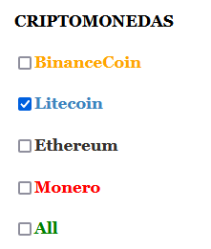
Enfoque
Permitir elección del trimestre a representar -> SelectBox
Permitir elegir las criptomonedas a representar -> CheckBox
Animaciones como:
Aparición progresiva de líneas y puntos
Seleccionar una línea en especifico
Información al pasar el ratón por un punto

Slide 7
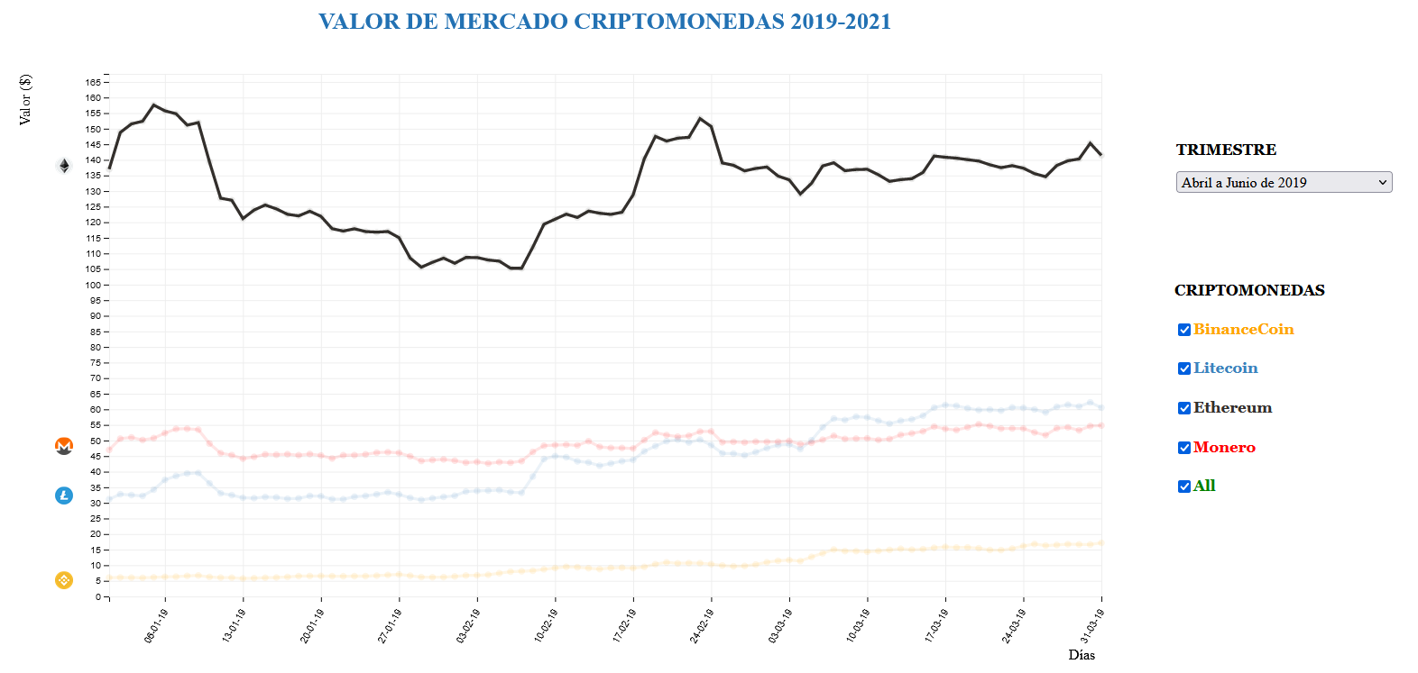
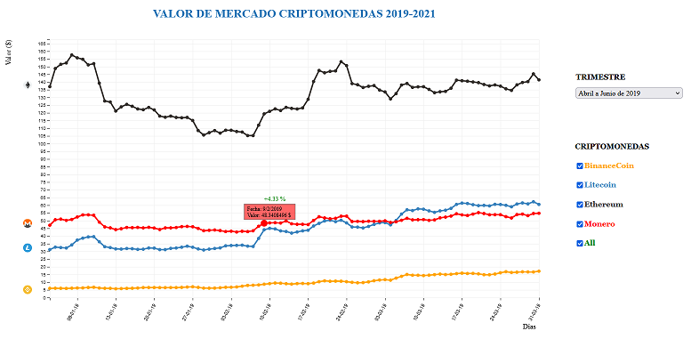

Animaciones
Clickar en una línea especifica
Información al pasar el ratón por los puntos:
- Día
- Valor (acotado a 7 decimales)
- % de aumento/decremento de valor respecto al día anterior

Slide 8
Animaciones
Pequeñas transiciones como:
- Aparición progresiva de los ejes, título, grid del fondo, imágenes etc
- Color del rectángulo al posicionar el ratón encima de un punto
Visibles al seleccionar algún elemento del gráfico, se enseñaran posteriormente en la demostración de la visualización

Slide 9
Origen de los datos
enlace: https://www.kaggle.com/sudalairajkumar/cryptocurrencypricehistory
autor: SRK, Data Scientist
fecha de última modificación: hace 4 meses, aproximadamente mes de Julio
título: Cryptocurrency historial prices

Slide 10
Datos elegidos
A la hora de elegir las criptomonedas, he elegido Monero, Ethereum, Litecoin y BinanceCoin.
¿Por qué?
Valores de mercado “similares” que hacen que se vea de forma adecuada la visualización, ya que hay monedas de poco valor que su línea se vería prácticamente constante al haber otras de mayor valor, y lo mismo pasaría con otras de mucho valor, que no dejaría ver la evolución de las otras, de menor valor.
Dificulta las comparaciones de los valores

Slide 11
Cambios
ELEGIR DATOS
Buscar criptomonedas en ese rango de fecha
Elegir criptomonedas que no tengan diferencias desorbitadas de precios entre ellas
TRASNFORMACIONES
Seleccionar columnas necesarias, hallar la media del valor max y min del día, acotar de 2019 a 2021
Juntar todas las criptomonedas en un único cvs
Separar este csv en trimestres

Slide 12
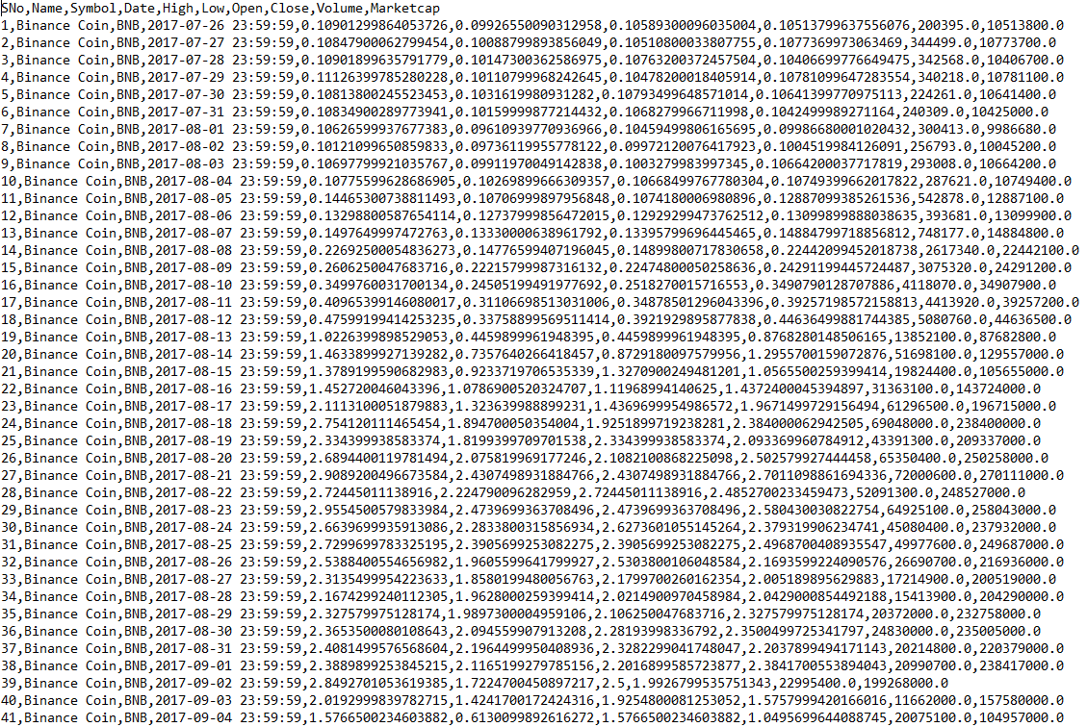
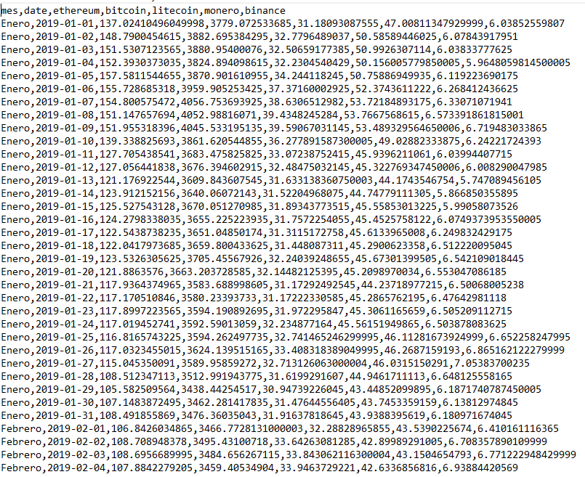
Cambios
Datos originales (Binance)
Datos transformados

Slide 13
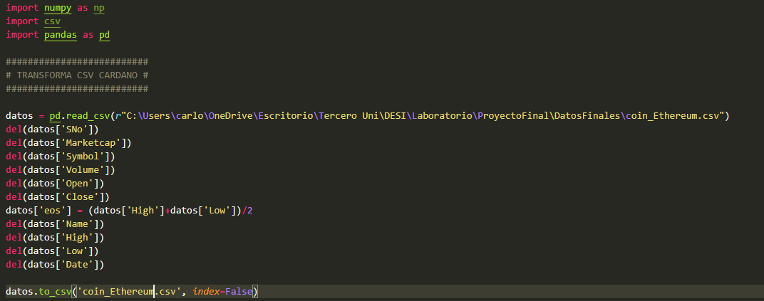
Para ello…
Python
Eliminaba de cada uno de los 4 csv las columas que no iba a necesitar
Después acotaba las fechas de todos los csv, y los juntaba todos en uno, y los separe por trimestres hasta tener los datos finales

Slide 14
Cambios diseño
Eliminación leyenda →
Asociar el color de la línea a la cripto, directamente en los CheckBox, mas visual y directo para el usuario
IDEA COGIDA DEL PROYECTO “Índices de contaminación en Valladolid” PROYECTO REALIZADO EN EL CURSO 2019-2020

Slide 15
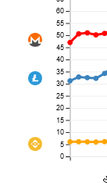
Cambios diseño
Colocación imágenes
lado izquierdo →
En la izquierda es igual de visual que en la derecha y de esta forma se reduce la carga cognitiva del lado derecho, que ya contiene los CheckBox y el SelectBox
IDEA APORTADA POR CORRECTOR DEL INFORME INICIAL NUMERO 1, PERO CAMBIANDO LA COLOCACION DE LAS IMÁGENES A LA IZQUIERDA, POR EL MOTIVO YA COMENTADO

Slide 16
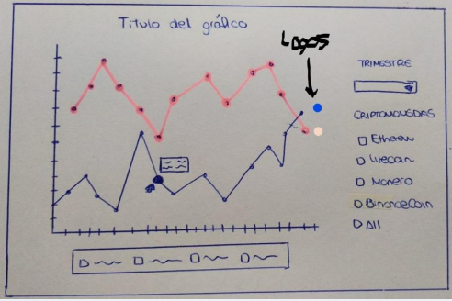
Diseño inicial

Slide 17
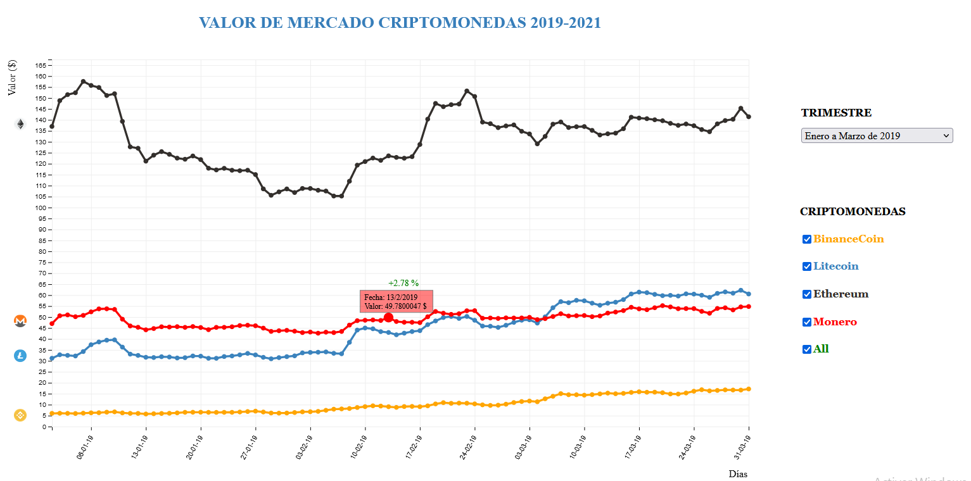
Diseño final

Slide 18
Resultado final
Enlace a la visualización:
https://desi_21-22.pages.gitlab.inf.uva.es/criptomonedas
Enlace al GitHub con el proyecto:
https://gitlab.inf.uva.es/desi_21-22/criptomonedas.git

